Slide 1
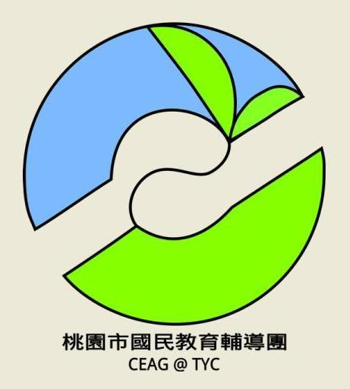
桃園市國中綜合領域輔導團
107學年度公開觀課
觀課學校 建國國中
觀課年級 八年級
公開觀課教師 大溪國中 韓美瑛
桃園市綜合輔導團
107 12 11

Slide 2
快問快答
Part 1
前面題目出現最多次的
「字詞」為何？
家中的服飾由誰整理收納？
「整理收納」
你平常多久會整理收納自己的衣櫃？
你會整理收納服飾的主要因素為何？
說出整理收納的好處？
說出整理收納服飾的用具？
請示範常用的折衣方法？

Slide 3

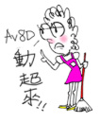

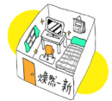
收納有方
(八上)第三單元 煥然一新
「整理收納」
Notes:
倹

Slide 4
請依指示操作
「放」好和「排」好，有什麼不同？
把圖卡「排」好，你會考慮那些因素？
1. 將桌上圖卡「放」好
2.將桌上圖卡「排」好

Slide 5
整理VS. 收納
整頓
收拾
整頓
收留
收留容納
收集
參考資料
教育部國語辭典http://dict.revised.moe.edu.tw/cgi-bin/cbdic/gsweb.cgi?ccd=vAILNR&o=e0&sec=sec1&op=v&view=0-1

Slide 6
問答時間
1.為什麼要整理和收納服飾？
2. 整理和收納服飾有那些常見的方法？
吊掛
捲放
平放
直立
摺疊

Slide 7
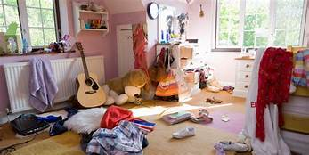
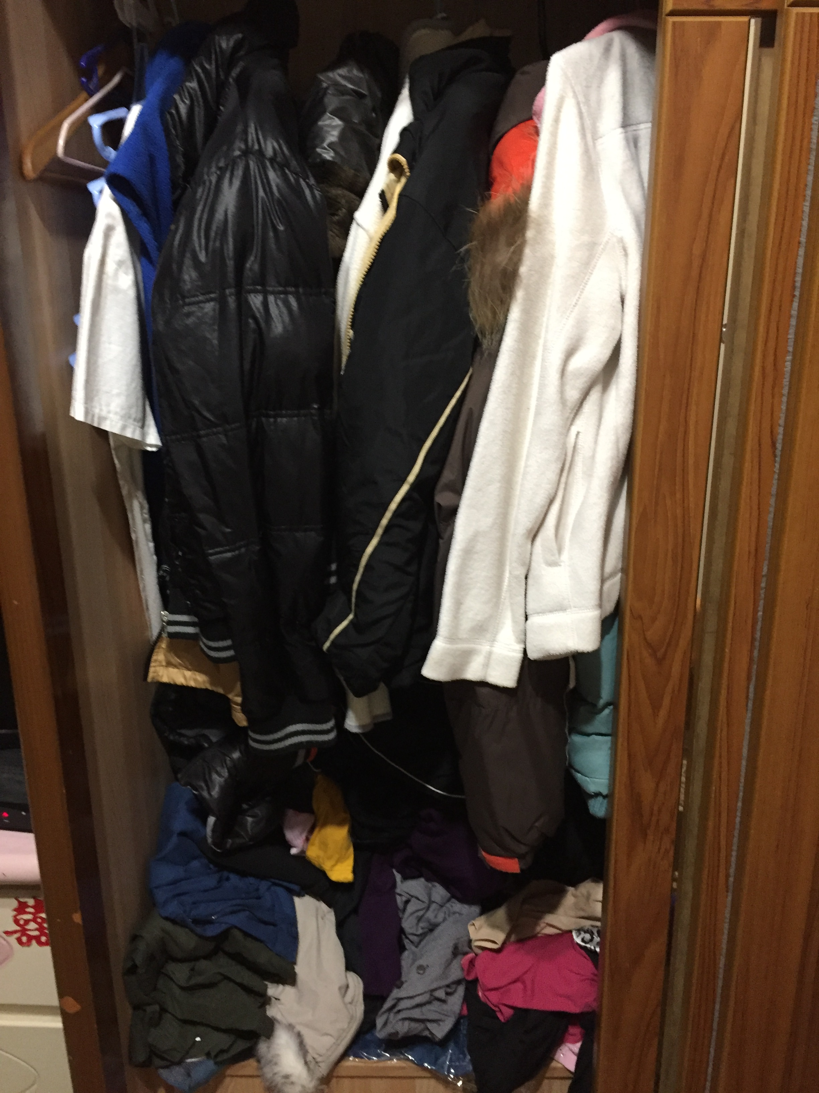
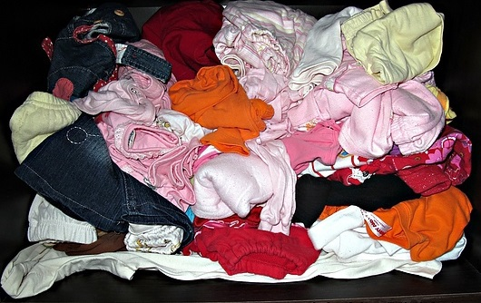
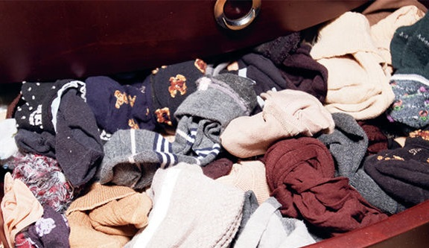
形容圖片的感覺
想要整理和收納服飾，可以怎麼做…
仔細想一 想，找衣服穿搭方便嗎？

Slide 8
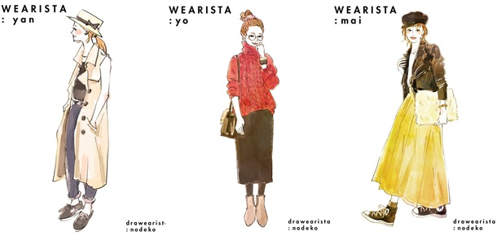
請利用九宮格思考法寫出服飾包括那些東西？
服飾

Slide 9
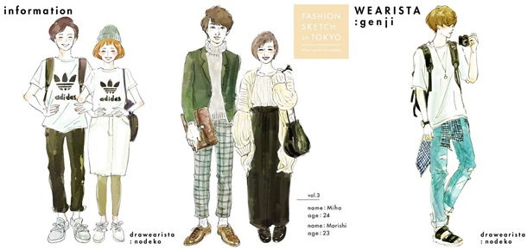
衣櫃（櫥）衣帽間
置物箱
紙盒（箱）
塑膠抽屜
塑膠整理箱
整理收納服飾的用具可以是「○○ … 」
服飾收納用具
分隔置物欄
行李箱
衣架、掛勾、摺衣板…
壓縮
（真空）袋
各式材質
衣物袋

Slide 10
活動一 整理收納有選擇
Part 2

Slide 11
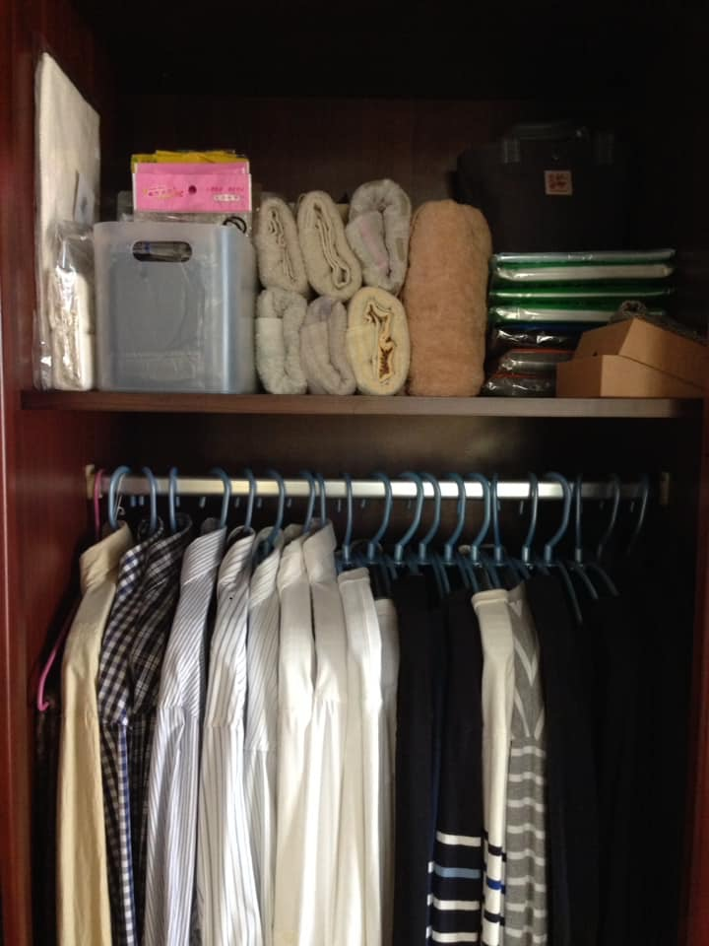
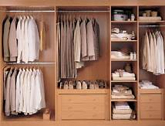
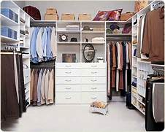
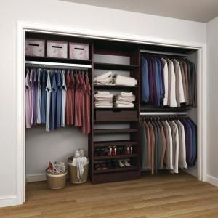
整齊、美觀、善用空間

Slide 12
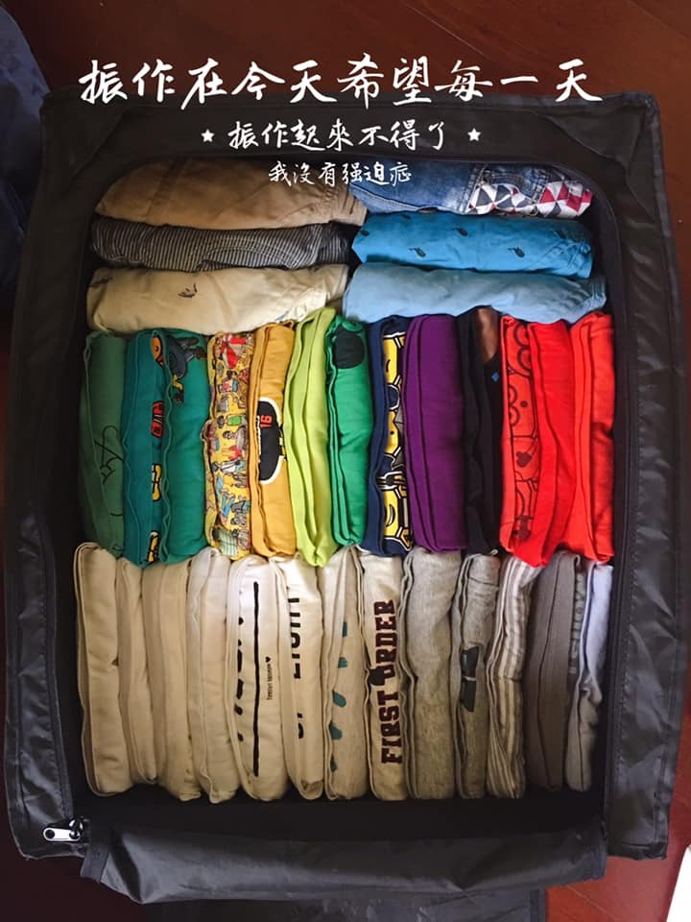
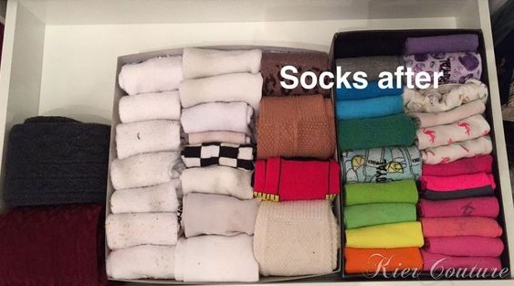
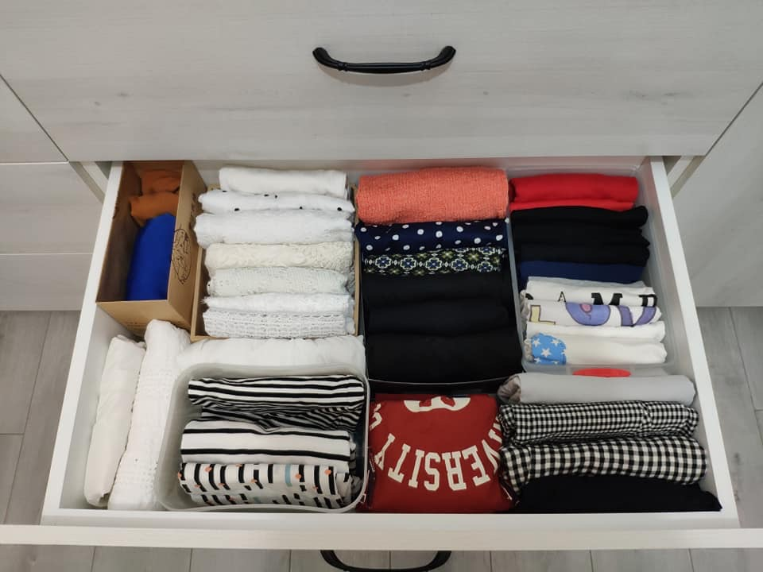
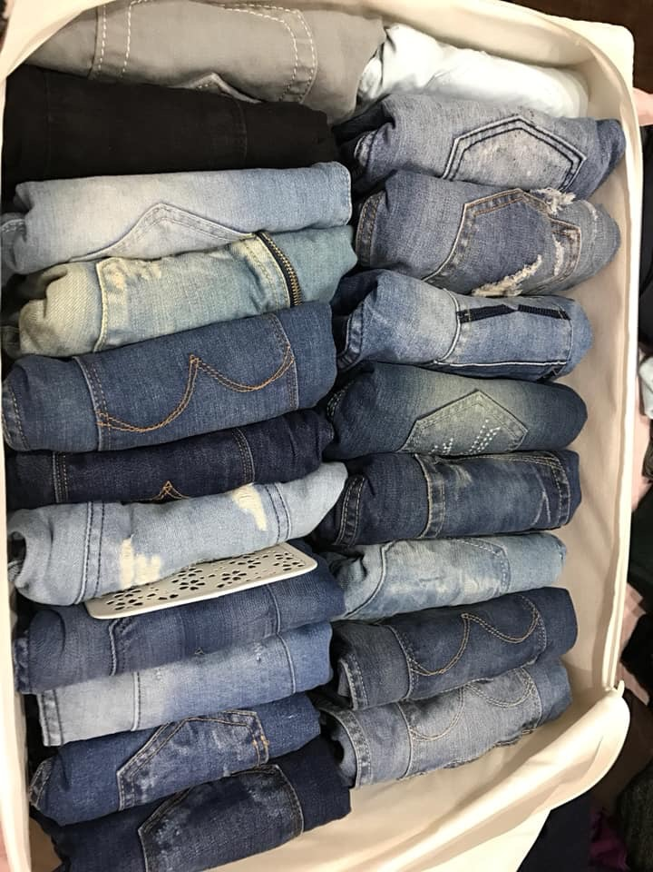
節省空間、易拿取、整齊

Slide 13
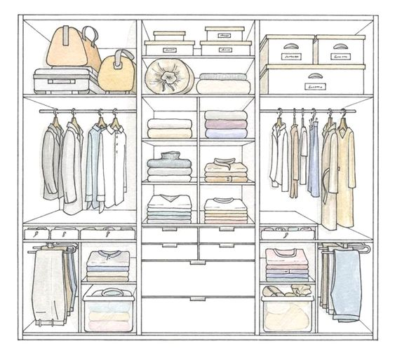
摺衣Easy go
活動二
資料來源：網路資源
韓老師蒐集整理
2018.12.11

Slide 14
練習時間
請各小組運用課堂學習的摺衣方法，需考慮符合空間利用、易拿取和美觀的收納原則，將衣服和褲子摺好放入紙箱。

Slide 15
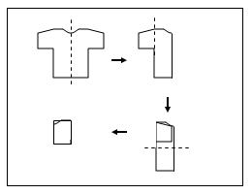
對折摺衣法
＊技巧：先對折，再把多出來的袖子折起來

Slide 16
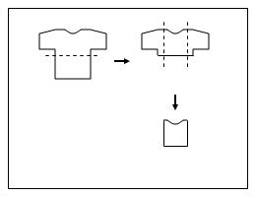
三等份摺衣法
＊技巧：先把 T 恤依短邊對摺, 再分成三等份摺完

Slide 17
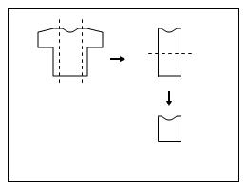
對稱摺衣法
＊技巧：
把兩側含袖子的部分收起來，再對折，最後領口部分朝上

Slide 18
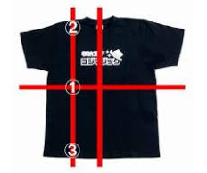
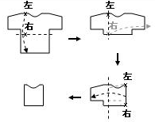
快速摺衣法
＊技巧：
１、衣服正面朝上，抓住左上領口 和中間 兩個點
２、再從領口點對折到衣服下緣，此時拉緊中左方點順勢
向外拉，稍作整理即完成
2
1

Slide 19
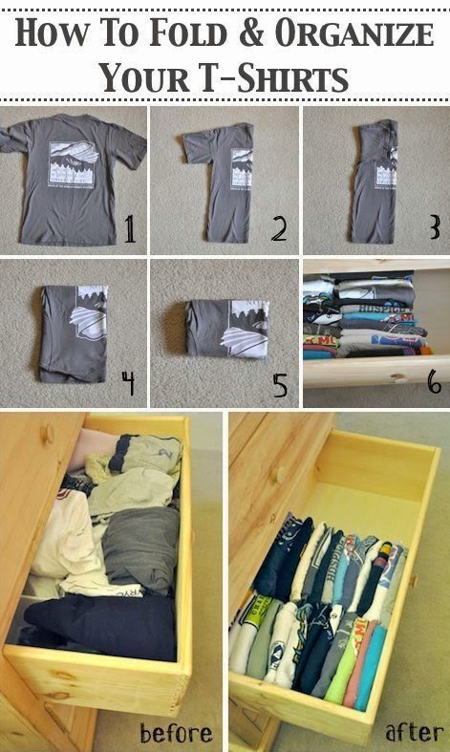
T-shirt摺法與收納

Slide 20
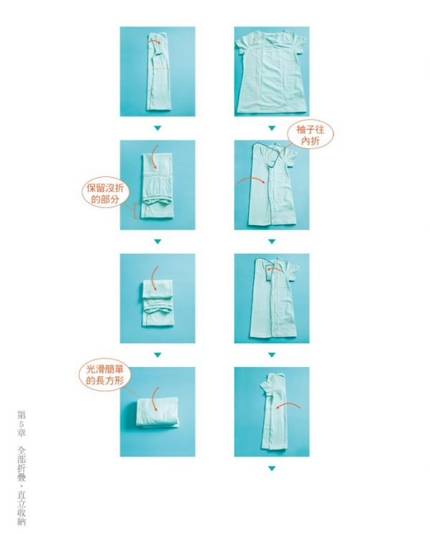
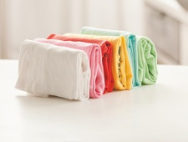
長方形摺衣與直立收納法
＊技巧：
1. 將衣身兩邊往內折，折出縱向較長的長方形。
2. 對折。
3. 再往下折成二分之一或三分之一。

Slide 21
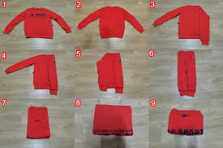
長袖T-shirt摺法

Slide 22
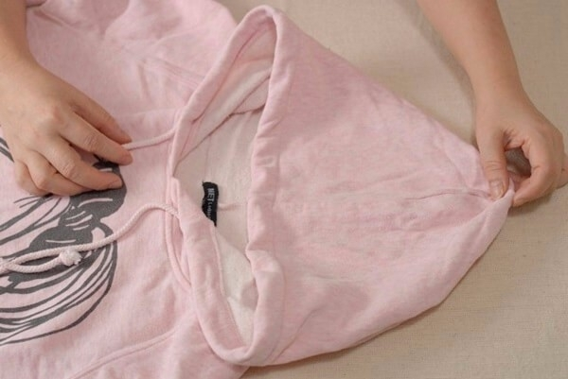
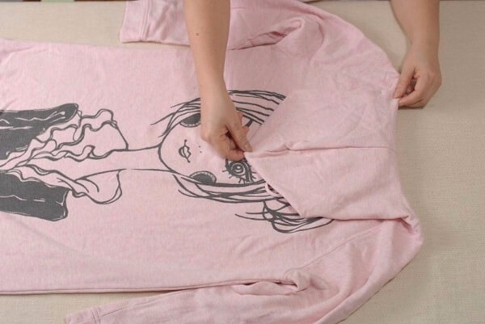
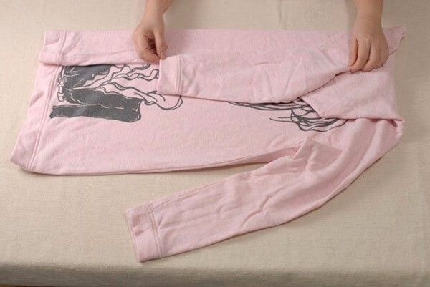
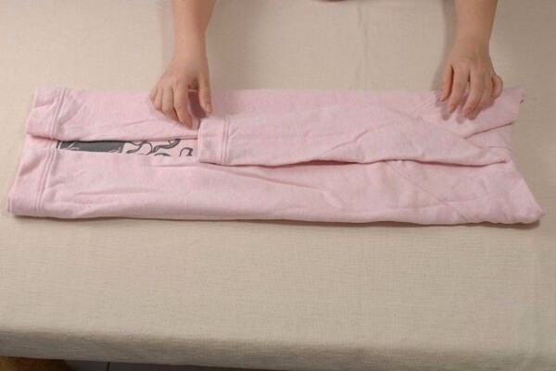
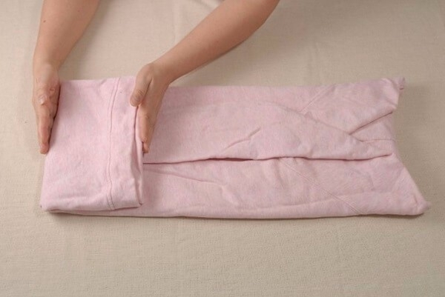
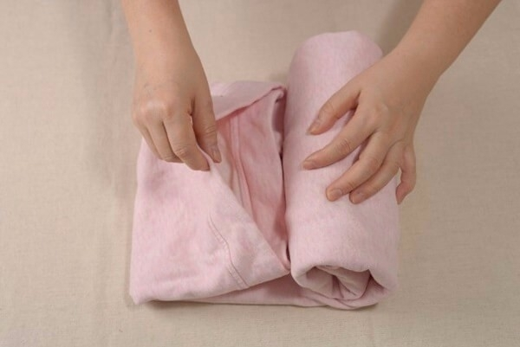
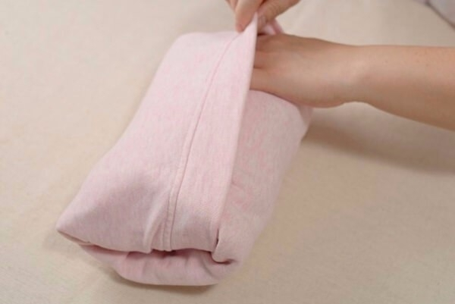
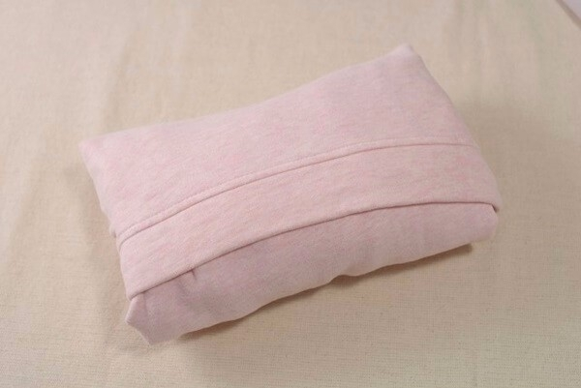
帽T摺法

Slide 23
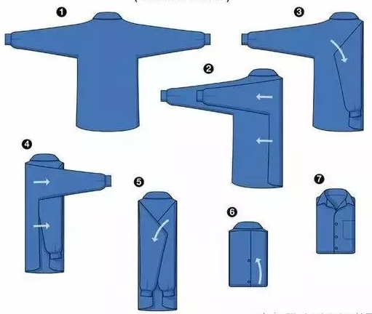
襯衫摺法

Slide 24
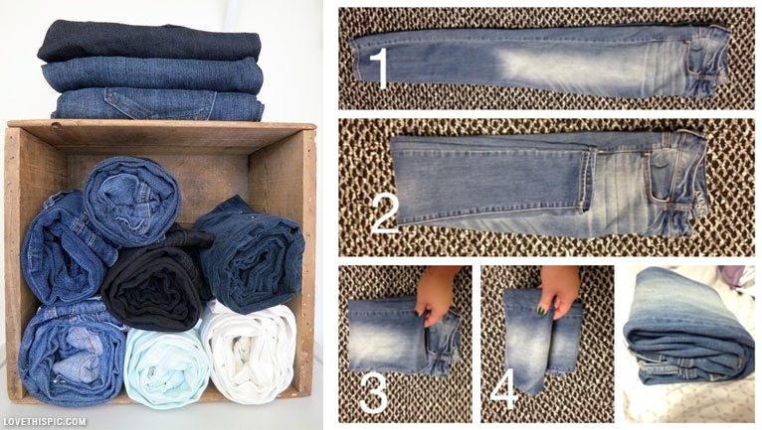
牛仔褲摺法與收納

Slide 25
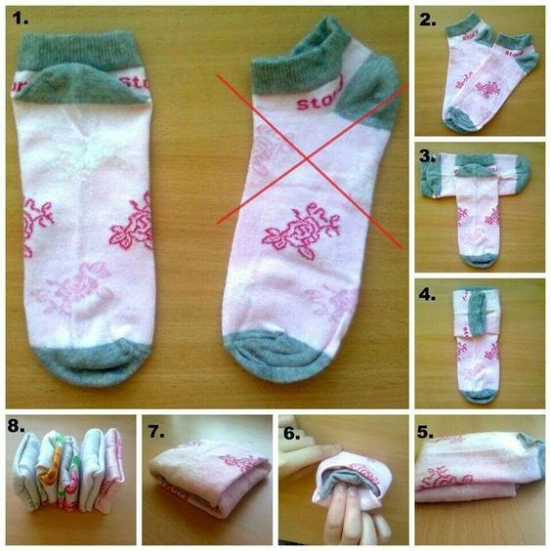
襪子摺法1

Slide 26
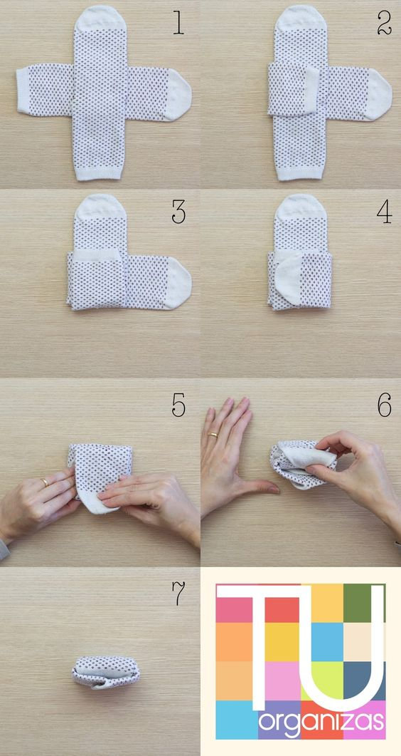
襪子摺法2

Slide 27
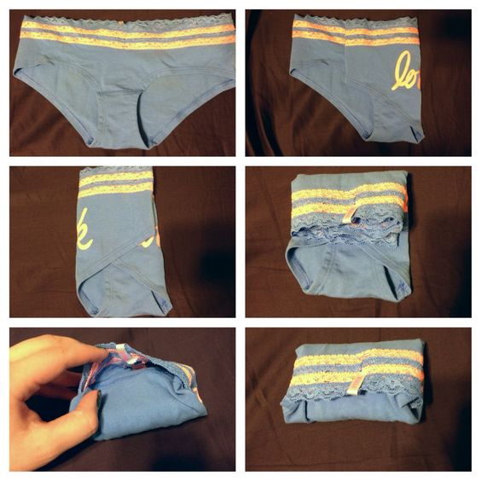
內褲摺法

Slide 28
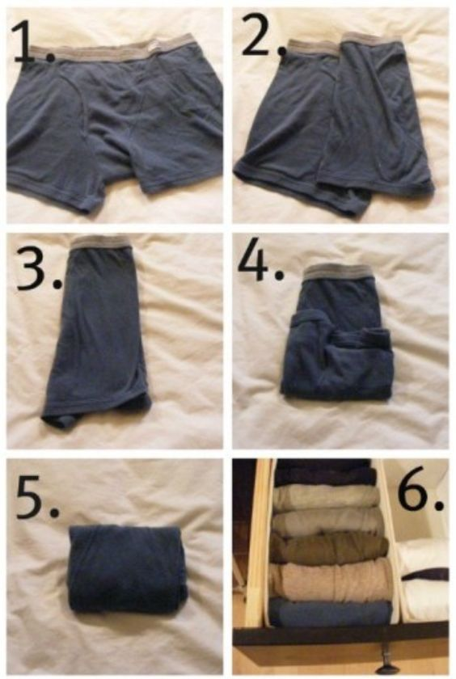
內褲摺法與收納

Slide 29
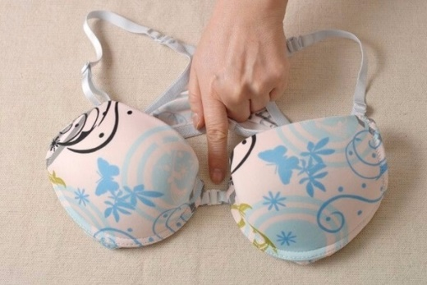
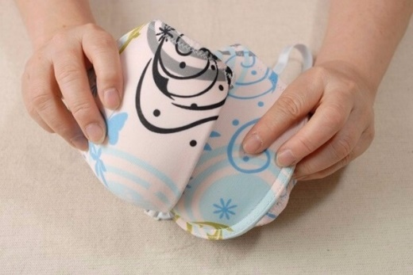
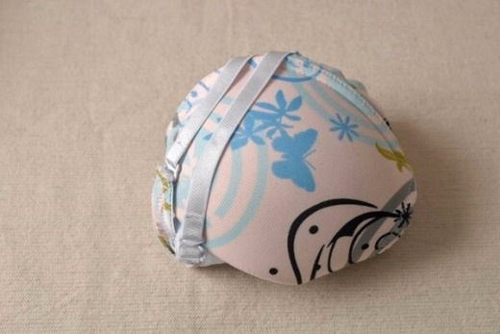
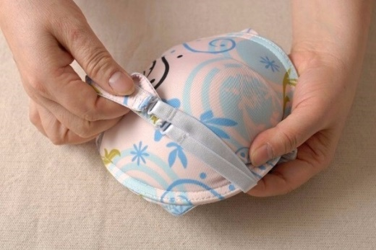
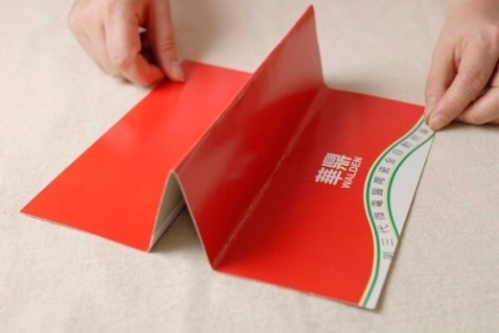
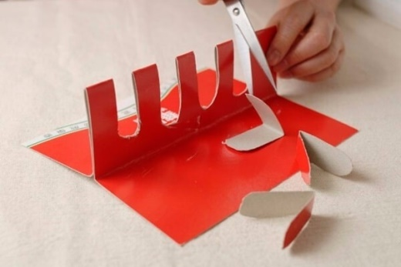
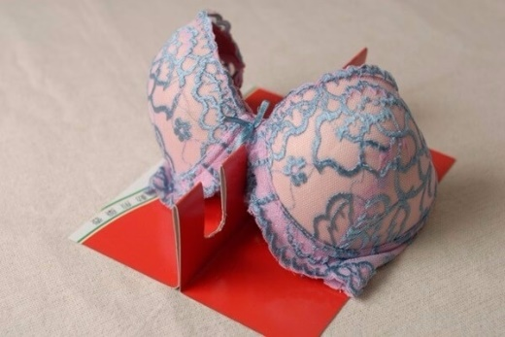
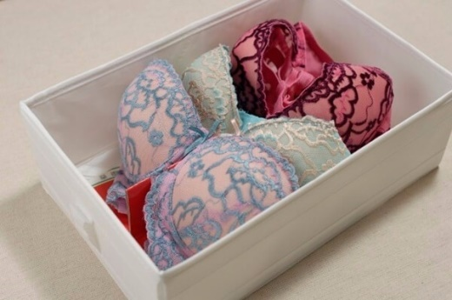
內衣摺法與收納

Slide 30
練習時間
請各小組運用課堂學習的摺衣方法，需考慮符合空間利用、易拿取和美觀的收納原則，將衣服和褲子摺好放入紙箱。

Slide 31
作業/討論與發表
如何將收納原則運用於生活之中？
 | 個人 | 家庭
食
衣
其它用品

